Slide 1
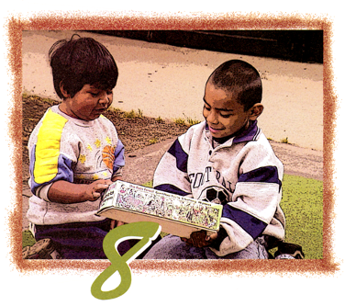
Prácticas de alfabetización recomendadas para niños de preescolar que aprenden inglés
Guía de recursos de niños en edad preescolar que aprenden inglés
Capítulo 8 módulos extendidos
©2015 California Department of Education. All rights reserved.
Notes:
Apertura (diapositivas 1-2, dos minutos)
En preparación: Algo de la información se presentó en la capacitación general llevada a cabo por CPIN y se desarrollará más profundamente en esta capacitación. Los capacitadores de este modo se beneficiarán al repasar lo que se ha estudiado previamente sobre el capítulo ocho como parte de la capacitación general y se referirán a ese contenido si lo necesitan.
Nota: Utilizar estas notas para el capacitador luego de la diapositiva dos, “actividad inicial de revisión”.
Junte al grupo explicando que la sesión de entrenamiento del día comenzará con una actividad para acceder al conocimiento previo acerca del tema de las prácticas de alfabetización temprana. En general, la sesión repasará:
Información e investigación
Actividades interactivas y actividades de manualidad que sirven para presentar o reforzar las habilidades de alfabetización temprana críticas que todos los niños necesitan, incluyendo los niños en preescolar que aprenden inglés

Slide 2
Actividad de llegada: KWL
Utilizando el Apunte 1: Alfabetización temprana, KWL anote una oración que:
  Ya conoce sobre la alfabetización temprana para niños que aprenden inglés
  Quiere conocer acerca de la alfabetización temprana para niños que aprenden inglés
Espere hasta el fin del módulo para agregar algo que:
  Aprendió acerca de la alfabetización temprana para niños que aprenden inglés
Notes:
Actividad de llegada: KWL (siete minutos)
En preparación: Apunte 1
Déjeles saber a los participantes que si no pueden generar ideas de su base de conocimiento con respecto a la alfabetización temprana para niños en preescolar que aprenden inglés, pueden escribir ideas con respecto a lo que saben acerca de la alfabetización temprana en general. Deben utilizar el la porción de revisión de la actividad en la que se involucraron cuando llegaron.
Cuando la mayoría de los participantes haya terminado de escribir, anime a algunos a compartir.
Como forma de cerrar esta actividad, invite a las maestras a compartir cómo han usado la técnica de KWL con los niños.

Slide 3
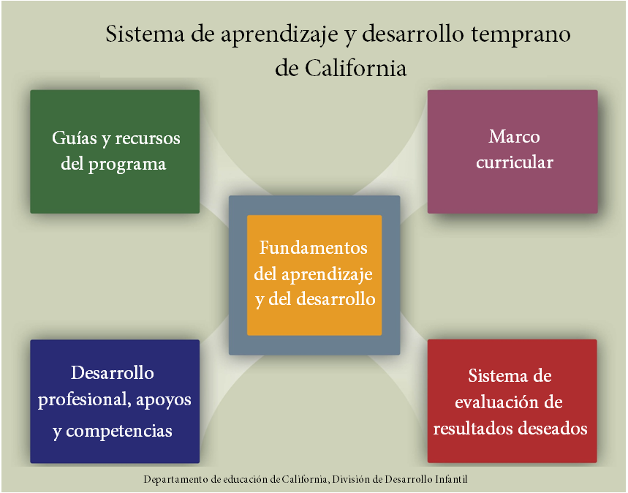
California's Early Learning and Development System: Professional Development
Notes:
Page 3
Brevemente repase los cinco elementos.
Elemento 1: En el centro del sistema se encuentran los Fundamentos del aprendizaje y desarrollo que describen el aprendizaje y el desarrollo que los infantes y niños pequeños generalmente demuestran con el apoyo apropiado cuando tienen alrededor de 8, 18 y 36 meses. Además describen el aprendizaje y el desarrollo de los niños en edad preescolar que típicamente se demuestran con el apoyo apropiado cuando tienen alrededor de 48 y 60 meses de edad. Tener fundamentos estatales les proporciona a todas las maestras y a todos los programas un conocimiento de las expectativas y objetivos para que los niños de California utilicen a medida que planifican actividades, interacciones y el ambiente.
Elemento 2: Las pautas de aprendizaje y desarrollo de infantes/niños pequeños y niños que van al jardín presentan información acerca de cómo proporcionar un cuidado y educación tempranos de alta calidad, incluyendo recomendaciones para políticas de programa y prácticas diarias que mejorarán los servicios de programa. Además, la Guía del niño de edad preescolar que aprende inglés les proporciona a las maestras el conocimiento y las herramientas que buscan para educar a los niños en edad preescolar que aprenden inglés con la mayor eficacia.
Elemento 3: El primer y segundo volumen de los marcos de currículo. Estas publicaciones son un recurso para que las maestras apoyen el armado de ambientes, la selección de materiales apropiados, el apoyo del juego y aprendizaje auto-iniciado por los niños y la planificación e implementación de actividades de aprendizaje guiado por maestras. Los marcos no son currículos.
Elemento 4: El cuarto componente del sistema es el Sistema de resultados deseados. Es un sistema de mejora continua que está pensado para mejorar la calidad de un programa. El sistema consiste en el Desired Results Developmental Profile© (perfil de desarrollo de resultados deseados), que mide el progreso de los niños hacia los resultados deseados, el Cuestionario de padres, que mide la satisfacción de los padres con el programa, las Escalas de medición del ambiente, que evalúa el ambiente del aula, y la Auto-evaluación del programa, que evalúa la calidad del programa.
Elemento 5: En California están disponible numerosas oportunidades de desarrollo profesional para ayudar a los programas. Estas incluyen el Programa para el cuidado del infante/niño pequeño (PITC), la Cadena educativa preescolar de California (CPIN), el Consorcio de edad escolar de California (CalSAC), el cuidado familiar en su mejor forma, los programas guías, el pre-servicio, el Proyecto de Iniciativa de facultad CDE/ECE, el Consorcio de capacitación del desarrollo del niño y el Proyecto de entrenamiento de resultados deseados y asistencia técnica.

Slide 4
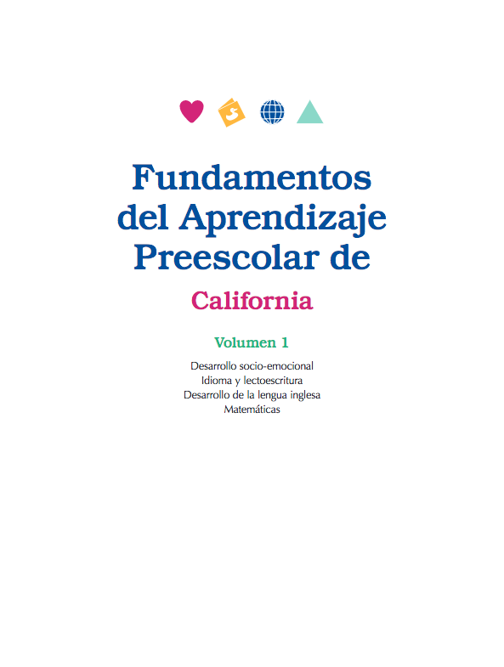

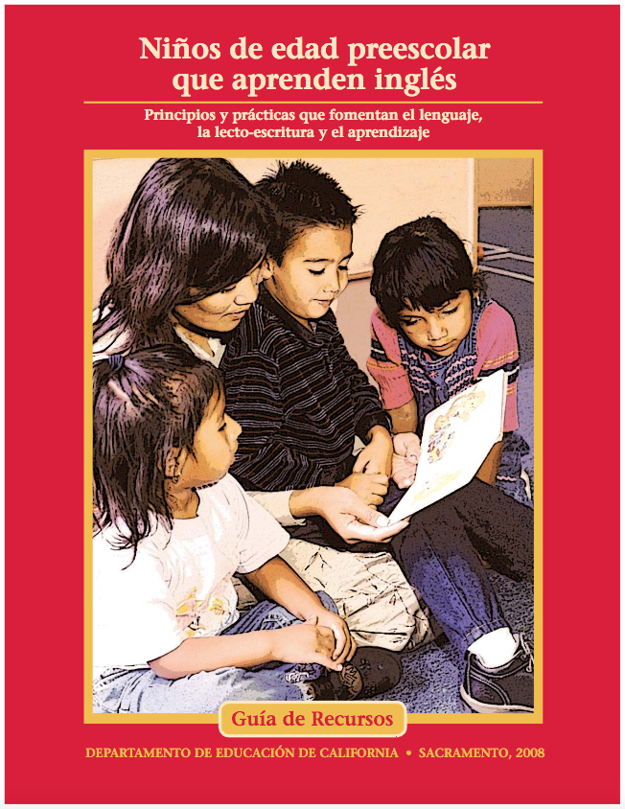
El foco de hoy
Qué deben saber y hacer los niños
Estrategias de las maestras para apoyar el aprendizaje de los niños
Notes:
Los Fundamentos del Aprendizaje Preescolar (PLF) nos dicen cómo debe verse el lenguaje, la alfabetización y el desarrollo del idioma inglés de los niños en las etapas inicial, media y avanzada.
El Marco de Currículo Preescolar (PCF) les proporciona a las maestras principios de guía, entornos y materiales, e interacciones y estrategias para ayudar a los niños con su desarrollo del idioma inglés. La Guía de recursos para niños de edad preescolar que aprenden en inglés (Guía de recursos PEL) proporciona conocimiento de referencia acerca de las maneras en las que los niños pequeños adquieren un segundo idioma, y proporciona estrategias para mejorar el desarrollo de la segunda lengua y la alfabetización. Juntos, estos recursos proporcionan una base sólida para cumplir con las necesidades de los niños en edad preescolar que aprenden inglés.

Slide 5
Resultados de la formación
Revise los puntos clave del capítulo ocho de la Guía de recursos PEL.
Explore las prácticas para crear sociedades significativas con las familias para promover el desarrollo lingüístico y de la alfabetización.
Conecte las PLF con el PCF y con las prácticas eficaces para los niños en edad preescolar que aprenden inglés.
Practique las estrategias recomendadas para mejorar el desarrollo del lenguaje y la alfabetización de los niños en edad preescolar que aprenden inglés.
Notes:
Resultados (diapositiva 6, dos minutos)
Se proporciona un resumen del capítulo ocho de la Guía de recursos PEL en la capacitación general PEL. Esta capacitación está designada para ayudar a los participantes a adquirir un conocimiento más profundo de las conexiones al PLF, y para proporcionarles prácticas efectivas de lenguaje y alfabetización para los niños en preescolar que aprenden inglés.
La capacitación está diseñada para conectar los principios y prácticas resumidas en el capítulo ocho de la Guía de recursos PEL. Por lo tanto, el módulo sigue la secuencia detallada a continuación:
Repaso de los conceptos clave de la Guía de recursos PEL:
Esto incluye las etapas de la adquisición de la segunda lengua y conceptos claves sobre el desarrollo de la alfabetización.
2. Actividades que se conectan con los siguientes Principios:
Principio uno: la educación de los niños que aprenden inglés se mejora cuando los programas de preescolar y las familias forman sociedades significativas.
Principio nueve: involucrarse en múltiples prácticas de alfabetización, como leer, cantar y recitar poesía, es parte de la vida diaria de muchas familias.
3. Practicar estrategias que conectan los fundamentos del desarrollo del lenguaje inglés con el principio 10
Principio 10: ofrecer una variedad de oportunidades para que los niños exploren materiales escritos y sus significados así como también los sonidos del idioma hablado a través de la rima y la aliteración construye las habilidades de lenguaje y alfabetización de los niños en preescolar que aprenden inglés.

Slide 6
El camino hacia el bilinguismo sucesivo
 | Nombre de la etapa | Definición | Ejemplo
Primero
Segundo
Tercero
Cuarto
Notes:
(15 minutos en total)
Actividad de la diapositiva 9: el camino hacia el bilingüismo sucesivo
Tres minutos (contexto e instrucciones)
Para establecer el contexto de esta sección, es importante reconocer que la percatación de la etapa de adquisición de la segunda lengua de un niño es esencial para planear la evaluación apropiada. Por lo tanto, comenzamos con un pequeño repaso de las etapas de la adquisición de la segunda lengua en la infancia temprana
Nueve minutos (actividad)
Reparta los cuadros de camino hacia el bilingüismo sucesivo y los sobres con las piezas. En pequeños grupos (o pares, dependiendo del tamaño del grupo) los participantes discutirán las etapas, definiciones y ejemplos de la adquisición de la segunda lengua. El propósito es establecer el contexto crítico para:
Recordar que los niños que aprenden dos idiomas se encuentran en varias etapas de su adquisición de la segunda lengua.
Seleccionar las estrategias de enseñanza más efectivas para las necesidades de cada niño, identificando dónde se encuentra al niño en la adquisición de la segunda lengua.
Tres minutos
Repase las etapas y pregúntele a los participantes por qué esta información sería importante al discutir las prácticas de alfabetización temprana recomendadas para los niños que aprenden en dos idiomas.

Slide 7
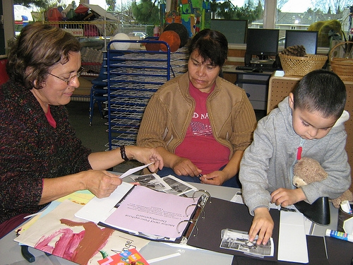
Educators Need to Know
Los educadores de infancia temprana deben saber acerca de:
  El rol del idioma materno
  La influencia de valores culturales
  La etapas del desarrollo de la segunda lengua PCF, Vol. 1, p 179
Notes:
(dos minutos)
Lea y/o expanda sobre este fragmento para enmarcar el contenido y la importancia de la sesión de hoy.

Slide 8
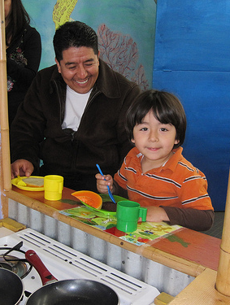
Primer Principio
La educación del juego de roles EnContinue. Los estudiantes de inglés mejoran cuando los programas preescolares y las familias forman asociaciones significativas.
PEL Resource Guide, Second Edition, p.16
Notes:
Virtual Instructions:
Refer participants to At-Home Activity: HO8D- (PEL Guide p. 16):
As participants read, they should make stars next to the practices that they feel are their strengths.
Ask participants to review their completed handout.
Participants should share their strengths and the areas in which they would like to grow. Facilitators may consider doing a popcorn share in chat to elicit specific ideas for some or all of the practices listed.
Facilitator may ask the following questions:
Is there anything new for you on the list for Principle One? How are you forming partnerships with your families? What else can you add to this list?
Family involvement and participation are improved when families are valued contributors as planners, trainers and evaluators of their children’s educational programs. Teachers should recognize and respect families’ language beliefs and practices to develop a more comprehensive understanding of the language development of English learners. PEL Resource Guide, Second Edition, p.16
Numerous positive developmental child outcomes have been associated with family engagement, including early literacy skills (Durand 2011; López, Barrueco, and Miles 2006), cognitive and language development skills (Fantuzzo et al. 2004; Farver et al. 2006; Raikes et al. 2006), social–emotional skills (Fantuzzo et al. 2004), and academic achievement (Jeynes 2012; Lee and Bowen 2006; LeFevre and Shaw 2012; Lin 2003, 2006; Mantzicopoulos 2003; McWayne, Fantuzzo, and McDermott 2004; McWayne et al. 2004; Suizzo et al. 2012). Families have also been shown to serve a critical role in the preservation of their language and culture (Phinney et al. 2001; Schwartz 2010)…Strengthening DLL family engagement in preschool may be especially important, since the early years of development set the foundation for future learning, and since families who are engaged early on with schools are more likely to maintain engagement across future educational settings (Ou 2005; Weiss, Caspe, and Lopez 2008).
Linda Halgunseth, Gisela Jia, and Oscar Barbarin, “Family Engagement in Early Childhood Programs: Serving Families of Dual Language Learners,” in California’s Best Practices for Young Dual Language Learners: Research Overview Papers, ed. Faye Ong and John McLean, in cooperation with Cecelia Fisher-Dahms (Sacramento, CA: Department of Education, 2013), 121.

Slide 9
Primer Principio: Debate
Pídale a un miembro familiar o a una fuente de la comunidad que tenga conocimiento que comparta normal sociales apropiadas del idioma y la cultura del niño.
Invite a los padres u otros miembros de la familia a compartir prácticas culturales.
Identifique historias que se basen en los contextos de los niños.
PCF, Vol. 1, pp. 200-208
Notes:
Use this slide to summarize and connect the participants’ ideas with the guidance found in the PCF (pp. 200-208). The above key points describe ways to build partnerships with families to learn more about language and literacy practices in the child’s home language. From discussion and observations, teachers can learn the ways children experience communication and language in their culture. This knowledge will aid teachers in including styles and content that are familiar to the child and may enhance children’s language and literacy development in English.

Slide 10
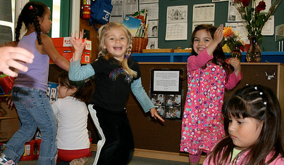
Las familias primero: Conectando el aprendizaje del lenguaje y la alfabetización
Las familias se involucran en actividades diarias:
  Leer libros
  Cantar
  Recitar poesías
Guía de recursos PEL, Segunda Edición, pág. 81
Notes:
(dos minutos)
Principio nueve: Participar en varias prácticas de lecto-escritura tales como leer libros, cantar canciones y recitar poesía, forma parte de la vida cotidiana de la mayoría de las familias. Guía de recursos PEL, Segunda Edición, pág. 81
Pídales a los participantes que se dirijan a la página 81 de la Guía de recursos PEL para revisar el principio nueve y las prácticas correspondientes. Utilice esta diapositiva como una transición para revisar actividades específicas en las que pueden involucrarse las familias.

Slide 11
Conectando las prácticas de alfabetización en el hogar y la escuela
Principio nueve: Participar en múltiples prácticas de alfabetización, como leer libros, cantar canciones y leer poesía, es parte de la vida diaria de la mayoría de las familias.
PEL Resource Guide, Second Edition, p.73
HO8E: Identificación de las habilidades de alfabetización temprana que se encuentran en canciones, libros y rimas utilizadas por las familias
Notes:
Virtual Instructions:
Inform participants they will be working in breakout sessions.
Facilitator write the following question on the chat box:
What early memories do you have of engaging in language and literacy activities at home?
3. Provide the following instructions:
In your groups discuss the question in the chat box, have a recorder collect ideas from your group, and decide what memories you want to share.
4. Bring whole group together, invite them to read their peers memories.
5. Facilitator shares HO8E (PEL Guide pgs. 73-74) and may ask the question below and participants use the raised hand feature to reply.
How are the children from your classroom engaged in literacy activities at home? Provide specific examples.
Part of forming meaningful partnerships is understanding that family language and literacy practices may vary. Remind participants that their own experiences and familiarity with rhymes and songs serve as examples of language practices that children may engage in with their families. The facilitator should emphasize that these culturally relevant practices (rhymes, songs, and word games) build phonological awareness. Using this slide of the PowerPoint presentation, draw their attention to Principle 9 HO8E Emphasize that families engage in a wide variety of literacy activities. Also, point out that when children see rhymes and songs in books and displayed in posters, the children develop an understanding of the relationship between words and print.
Identifying the Early Literacy Skills Found in Songs, Books, and Rhymes Used by Families.
Reinforce the importance of incorporating children’s and their families’ cultural knowledge in the classroom. In addition to rhymes in books, we will examine other activities that preschool children engage in that relate to early literacy.
Families should be encouraged to engage in multiple literacy practices in the home in the home language because:
Heritage-language use in the home may serve as a protective factor for early cognitive development and math skills for children of immigrants
Linda Halgunseth, Gisela Jia, and Oscar Barbarin, “Family Engagement in Early Childhood Programs: Serving Families of Dual Language Learners,” in California’s Best Practices for Young Dual Language Learners: Research Overview Papers, ed. Faye Ong and John McLean, in cooperation with Cecelia Fisher-Dahms (Sacramento, CA: Department of Education, 2013), 120.
To promote literacy among DLLs, teachers may encourage DLL families to select books; make their own books in theirhome language (Bernhard et al. 2006; De Gaetano 2007), or engage in joint- or intergenerational reading. If there are shortages of books in certain languages, programs may encourage DLL families to purchase books in their home country; ask visiting family and friends from their home countries to bring children’s books; and utilize online book ordering services that specialize in international children’s books. Furthermore, programs may encourage DLL families to implement other literacy-building activities in the home, such as singing nursery rhymes (Espinosa 2008) and narrating stories in their home language about activities that occurred during the day (Melzi, Schick, and Kennedy 2011).
Linda Halgunseth, Gisela Jia, and Oscar Barbarin, “Family Engagement in Early Childhood Programs: Serving Families of Dual Language Learners,” in California’s Best Practices for Young Dual Language Learners: Research Overview Papers, ed. Faye Ong and John McLean, in cooperation with Cecelia Fisher-Dahms (Sacramento, CA: Department of Education, 2013), 147.

Slide 12
Actividades familiares de lenguaje y alfabetización
Poemas, rimas, versos
Juegos con los dedos
Música, canciones
Arte
Baile
Catálogos
Libros de recetas, menús
Museos, parques
Juegos de mesa
Historias familiares
Conversaciones durante las comidas
Juegos de autos/aviones
Revistas
Diarios/historietas
Notes:
Actividades de lenguaje y la alfabetización familiar (diapositiva 21, dos minutos)
Esta diapositiva sirve como un resumen y una transición. La lista que se encuentra aquí ilustra que hay muchas maneras de apoyar la alfabetización, y puede capturar muy bien algunas de las ideas compartidas por los participantes durante la actividad anterior.
Algunas familias pueden sentirse más cómodas o encontrar más natural el hecho de implementar algunas de las actividades enumeradas aquí además de algunos de los métodos que se practican en la escuela (ej.: bloques de alfabeto, letras de alfabeto magnéticas). Honorar un gran rango de prácticas de alfabetización sirve como una manera de honorar las prácticas conocidas para los niños, y al mismo momento forma vínculos más fuertes entre el hogar y la escuela.

Slide 13
Conexiones con los fundamentos del aprendizaje de preescolar
Los niños primero se conectan con el idioma y la alfabetización en la lengua madre, y aquellas experiencias brindan una base importante para el éxito en la lectoescritura en inglés.
PLF, Vol. 1, pág. 105
Notes:
Se ha encontrado que varias habilidades cognitivas básicas se transfieren entre los idiomas y facilitan el proceso de la adquisición de la segunda lengua y el desarrollo de la alfabetización. Las habilidades de los niños incluyen, pero no se limitan a lo siguiente:
Usar información de lo que se discute para conectar información que ya conocen para encontrar el sentido de nuevos conceptos.
Utilizar su conocimiento de las relaciones letra-sonido para comenzar a decodificar la escritura.
Acceder a palabras y sus significados de memoria.
Aplicar su conocimiento de orden de palabras cuando comienza a leer o escribir.
Entender la historia o el texto que se les lee y hacer preguntas cuando están confundidos.
Escribir sus pensamientos.
Transferir su conocimiento de habilidades de decodificación.
Guía de recursos PEL, Segunda Edición, págs. 82-83

Slide 14
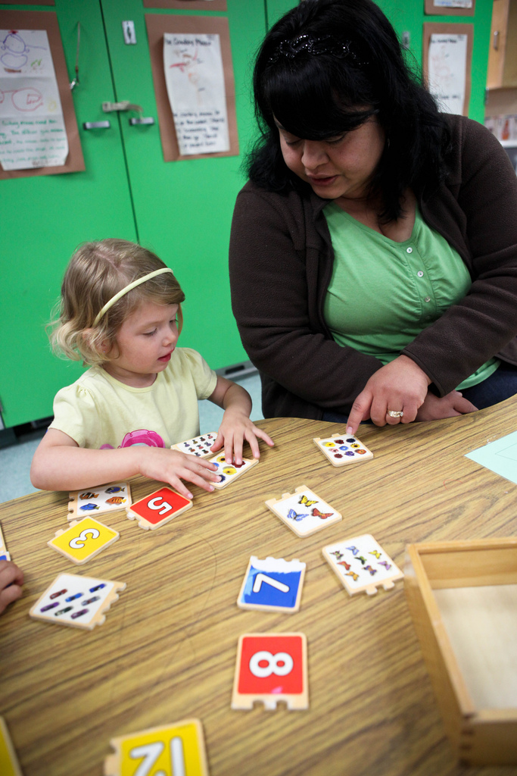
Hebras y sub-hebras del marco
Audición
Oralidad
Lectura
Escritura
Notes:
Un minuto
Los fundamentos de aprendizaje preescolar en el desarrollo del inglés des-criben un progreso de desarrollo típico para los estudiantes que aprenden inglés en el entorno preescolar en cuatro categorías generales: comprensión oral, expresión oral, leer y escribir. Es-tos fundamentos ilustran un progreso de desarrollo para los niños que llegan al entorno preescolar sabiendo muy poco inglés, si tienen algún conocimiento. A
A medida que los niños avanzan en este progreso, están desarrollando el conocimiento lingüístico subyacente que se necesita para aprender del plan de estudios que se enseña en una lengua que están aprendiendo el inglés. PLF, Vol. I. pág. 110

Slide 15
Hacer conexiones: fundamentos del lenguaje y la alfabetización
Lenguaje
  Convenciones y uso del lenguaje
  Vocabulario
  Gramática
Escritura
  Estrategias de escritura
Literatura
  Conceptos sobre impresión
  Conocimiento fonológico
  Reconocimiento alfabético / de impresión
  Comprensión y análisis
  Interés y respuesta en alfabetización
Notes:
The California preschool language and literacy foundations were based upon the research just reviewed.
Language and literacy work together. Children with well-developed oral language are more likely to succeed in reading comprehension in later grade levels than children with less well-developed oral language. Children with strong oral vocabularies are likely to make more progress in developing phonological awareness. In addition, language and literacy learning often occur together in the same context. PCF, Vol. 1, p. 100
Remind participants that as we explore strategies for fostering language and literacy for dual-language learners, it is important to keep in mind what children should be able to do at about 48 and 60 months. In addition to the above language and literacy foundations, we will later examine the English-language development foundations which focus on dual-language learners’ growing competency in English.

Slide 16
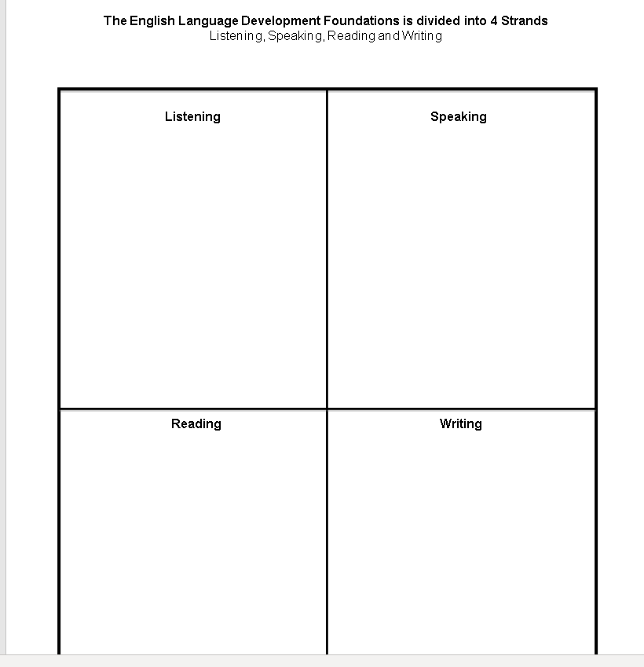
Juntelos!
Notes:
Get ‘Em Together Activity
The purpose of this activity is to provide participants with an active way to become familiar with the English language development strands and substrands. This will better enable participants to see the connections among the definition of early literacy, the language and literacy foundations, and the English development foundations. Such knowledge is paramount in understanding the language and literacy needs of dual language learners.
Virtual instructions:
Facilitator explains activity and breakout rooms
Refer participants to HO8B and 8C Get ‘Em Together
Explain HO8B has four boxes and the task is to sort the English Language Development substrands found on handout 8C into the correct strands (Each sentence on handout 8C belongs to one of the strands on HO8B)
Facilitator shares handout HO8B on the screen for participants, provides a couple of examples and the following instructions:
Once you are in your breakout session, as a group select one person on your team to be the spokesperson and have a discussion as to which of the sentences belong to the strands of LSRW
Once you return to the large group discussion, your speaker will share with the large group what sentences you think belong to your strand by using the annotation marker of TEXT we reviewed earlier today, and share on the screen with a “L”, “S”, “R”, “W”
4. Facilitator will share HO8C on the screen and will call on each spokesperson to provide an annotation. Each spokesperson will share four annotations one for each strand.
5. Facilitator will review annotations for accuracy in the following slides.

Slide 17
Fundamentos y marco del desarrollo del idioma inglés: audición y oralidad
Audición con comprensión
Primeras palabras
Pedidos e instrucciones
Conceptos básicos y avanzados
PLF, Vol. 1, págs. 114-116
Expresión oral
Comunicación de necesidades
Producción de vocabulario
Conversación
Duración y complejidad de emisiones verbales
Gramática
Consultas
Convenciones sociales
Desarrollo narrativo
PLF, Vol. 1, págs. 117-124
Notes:
Esta y las próximas dos diapositivas son las respuestas de la actividad de mezclar.
Como se explicó en la última diapositiva, el desarrollo de la alfabetización temprana es un proceso continuo que incluye el crecimiento en la audición, la oralidad, la lectura y la escritura. Dentro de estas categorías se encuentran habilidades específicas que los niños que aprenden en dos idiomas deben dominar en su camino hacia la fluidez en inglés.

Slide 18
Fundamentos del desarrollo del idioma inglés: Lectura
Participar en la actividad de lectura en voz alta
Interés en libros y en la lectura
Conexiones personales con la historia
Estructura de la historia
Manejo del libro
Letra impresa ambiental
Conocimiento de las letras
Reconocimiento de las letras
Rima
Inicio
Diferencias de sonido entre la lengua materna y el inglés
PLF, Vol. 1, págs. 125-135

Slide 19
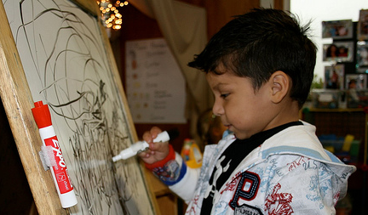
Fundamentos del desarrollo del idioma inglés: Escritura
Expresión escrita como comunicación
Escribir para representar palabras o ideas
Escribir su nombre
  PCF, Vol. 1, págs. 136-138

Slide 20
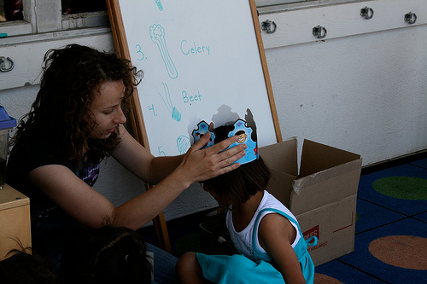
La enseñanza intencional requiere ser consciente de:
El idioma materno
El desarrollo de cada niño
La habilidad del niño de utilizar el inglés en las actividades
PCF, Vol. 1, pág. 189
Notes:
En la última actividad, los participantes observaron los fundamentos del desarrollo del idioma inglés. Tener en cuenta estos fundamentos es esencial para hacer una planificación para el niño que aprende en dos idiomas. Ellos sirven como guías sobre lo que deben poder hacer los niños en las etapas de comienzo, media y avanzada de la adquisición del idioma inglés. Prestar atención al progreso de desarrollo que se describió en el capítulo cinco de la Guía de recursos PEL y en los fundamentos del desarrollo del idioma inglés, mejorará la capacidad de las maestras de individualizar la enseñanza para los niños que aprenden en dos idiomas.
Debido a que el desarrollo del primer y del segundo idioma de los niños que son estudiantes de inglés varía, los fundamentos del desarrollo del idioma inglés y los fundamentos del idioma y la lecto-escritura se deben usar en conjunto con el marco. Se recomienda que, al planificar el plan de estudios para todas las áreas de aprendizaje, los maestros comienzan a leer y considerar la información en los fundamentos de desarrollo del idioma inglés y el marco como indicador de la comprensión y el uso actual del inglés de cada niño. Los maestros entonces desarrollan un plan para cómo integrar y utilizar las actividades o estrategias sugeridas para apoyar el aprendizaje en el idioma y la lecto-escritura impresa y las otras áreas de aprendizaje que consideran la variabilidad de los niños que aprenden inglés. PCF, Vol. 1, pág. 189

Slide 21
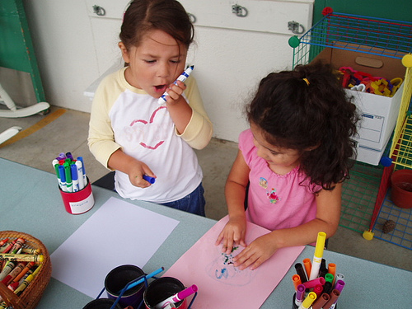
Apoyando a la audición y a la oralidad
El entorno físico debe crear un acceso al contenido del plan de estudio a través de múltiples avenidas (PCF, Vol. 1, pág. 192).
Notes:
En el aula de la infancia temprana, el entorno físico para los niños pequeños que aprenden inglés debe ser modificado para crear un entorno de aprendizaje que suministre acceso al contenido del plan de estudio a través de múltiples avenidas. PCF, Vol. I, pág. 192
Para ayudar los niños que aprenden en dos idiomas a construir las habilidades del lenguaje oral (audición y oralidad), las maestras deben proporcionar:
Tiempo, materiales y recursos que ayuden activamente a los niños a construir el lenguaje y el contenido conceptual.
Un entorno de aprendizaje comprensivo en el que los niños tengan acceso a una gran variedad de recursos impresos.
Soportes intencionales o específicos que apoyan el aprendizaje de los niños que aprenden inglés.
Adaptado de Neuman, 2006
Nota: Guíe a los participantes a las páginas 56-60 de la Guía de recursos PEL. Estas páginas contienen una lista de soportes o ayudas que deben implementar las maestras de infancia temprana para maximizar el aprendizaje de los niños que aprenden en inglés.
Aquí hay materiales de muestra que típicamente se encuentran en entornos de preescolar para animar el lenguaje oral, el vocabulario y el desarrollo de la alfabetización:
-Teléfonos de juguete -Muñecas y utilería de juego dramático
-Historias en pizarras -Títeres
-Imprenta del entorno -Micrófonos de juguete
-Un “escenario” -Pizarras de comunicación y otros dispositivos de ayuda para niños con discapacidades
Anime a los participantes a generar ideas adicionales O BIEN haga que los participantes completen la lista que se encuentra en la próxima dispositiva
Se encuentran sugerencias adicionales en la sección de entorno y materiales del PCF (págs. 192-194).

Slide 22
Identifique dónde está cada niño y responda
Diríjase a las páginas 59-60 de la Guía PEL.
Repase el cuadro de la investigación a la práctica.
Realice un cartel para la etapa asignada.
Enseñe una estrategia al grupo.
Notes:
20-30 minutos (dependiendo del tamaño del grupo)
El propósito de esta actividad es desensamblar el cuadro “estrategias para responder a las etapas de la comunicación de las que los niños son parte mientras aprenden un segundo idioma”. Para cumplir efectivamente con las necesidades de los niños que aprenden en dos idiomas, las maestras primero deben reconocer la(s) etapa(s) en la que se encuentran los niños específicos en el desarrollo de su segunda lengua. Luego, la maestra puede seleccionar las estrategias más apropiadas para apoyar a los niños específicos que aprenden en dos idiomas. En esta actividad, los participantes profundizarán su conocimiento de las estrategias de apoyo de las maestras que resultan efectivas para cada una de las cuatro etapas del aprendizaje de un segundo idioma en la infancia temprana.
Preparación: Asígnele a cada mesa un estado de etapas de aprendizaje de segunda lengua (idioma materno, de observación/audición, telegráfica/formulada, y uso del lenguaje fluido/productivo). Para grupos más grandes, asigne las etapas para más de un grupo o permita que algunos grupos auto-seleccionen.
Procedimiento: Cada grupo creará un cartel para la etapa asignada. En el cartel, el grupo debe incluir cada uno de las estrategias de apoyo apropiadas de las maestras. El grupo luego elegirá una de las estrategias para enseñarles a todo el grupo. Las ideas para enseñar la estrategia incluyen, pero no se limitan a, gráficos, representaciones, canciones o un sketch. Otórgueles 10-15 minutos a los grupos para que preparen sus materiales y dos-tres minutos por grupo para sus presentaciones.

Slide 23
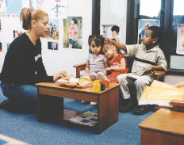
Apoyando a la audición y a la oralidad:
Preguntas abiertas
Realizar preguntas abiertas y mantener la conversación durante cierta cantidad de turnos. Suministrar oportunidades para que el niño practique inglés. Los maestros necesitan proporcionar tiempo para compartir a diario lo que mueve respuestas más allá de una palabra (PCF, Vol. 1, pág. 214).
Notes:
Dos minutos
Esta es una diapositiva de transición entra las estrategias generales para responderle a los niños en las varias etapas del desarrollo de la segunda lengua y el desarrollo de las preguntas abiertas.
¿Qué apoya específicamente el aprendizaje de los niños en preescolar que aprenden inglés?
Dirija a los participantes a la página 29 de la Guía de recursos PEL bajo las prácticas lingüísticas de la sección “nuestra comunidad”. Ocupándose de los tipos de preguntas utilizadas en el aula es una forma de construir sobre lo que es conocido para los niños. El trabajo de Heath (1983) indica que algunos niños estaban acostumbrados a que les hagan preguntas abiertas en el hogar, y se sorprendían cuando les hacían preguntas cerradas en la escuela. Como resultado, era menos probable que participaran en las clases. Además, al utilizar preguntas abiertas, es más probable que las maestras consigan respuestas más activas, asertivas y completas que cuando hacen preguntas de respuesta conocida o cerradas. Guía de recursos PEL, Segunda Edición, pág. 29.
Las preguntas abiertas también proporcionan un camino para expandir y extender la conversación de los niños (Guía de recursos PEL, pág. 55). Para los niños que aprenden en dos idiomas en las etapas telegráfica/formulada y superiores, utilizar esta estrategia elevará la apuesta (Tabors, 2008). Crea expectativa y anima al uso de más lenguaje por parte del niño. Esto también le proporciona oportunidades a la maestra de expandir y extender las oraciones del niño.
¿A qué habilidades de alfabetización temprana está dirigida esta actividad? Al lenguaje oral, al desarrollo del vocabulario y las habilidades auditivas
PLF:¿Qué fundamentos del aprendizaje de preescolar para el desarrollo del idioma inglés describe el mismo concepto o conceptos similares? Dirija a los participantes al dominio del desarrollo del idioma inglés de PLF:
Página 114, hebra de la compresión auditiva: sub-hebra 1.0 – Los niños escuchan con comprensión.
Página 117, hebra de la expresión oral: sub-hebra 1.0 – Los niños utilizan estrategias verbales y no verbales para comunicarse con otras personas.
Página 123, hebra de la expresión oral: sub-hebra 2.0 – Los niños comienzan a entender y usan convenciones sociales en inglés
Página 124, hebra de la expresión oral: sub-hebra 3.0 – Los niños usan el idioma para crear narraciones orales acerca de sus experiencias personales

Slide 24
Preguntas de respuesta conocida o cerradas
La maestra sabe la respuesta de la pregunta
  Ejemplo: ¿De qué color es mi camisa?
Puede servir como:
  Una rápida evaluación del conocimiento del niño sobre un concepto simple
  Una forma de incluir a los niños que aprenden inglés en la etapa de una palabra
Notes:
Utilice esta y la próxima diapositivas para presentar y definir las preguntas de respuesta conocida (cerradas) y las abiertas.
Explique que las preguntas de respuesta conocida tienen propósitos específicos, como servir como una rápida evaluación del conocimiento de un niño de un simple concepto, o como una forma de incluir a los niños que responden en la etapa de una palabra.
¿Qué apoya específicamente el aprendizaje de los niños en preescolar que aprenden inglés?
Las respuestas de preguntas conocidas les permiten a los niños que aprenden en dos idiomas responder con lo que saben, demostrando que han aprendido la etiqueta en inglés de conceptos específicos. Utilizar preguntas abiertas requiere más que una respuesta de una palabra.
¿Por qué se conocen como preguntas de “respuesta conocida”? Frecuentemente, la respuesta es más o menos obvia. Una maestra compartió que escuchó a uno de sus alumnos decirle a su madre: “mami, no creo que esta maestra sepa sus colores o números. Nos pregunta todo el tiempo “¿de qué color es esto?” o “¿cuántos tenemos?”
En algunas familias o comunidades, a los niños se les da el mensaje implícito de que no es apropiado responder una pregunta de la cual el adulto sepa la respuesta ya que esto puede parecer irrespetuoso.
PLF: ¿Qué fundamentos del aprendizaje de preescolar para el desarrollo del idioma inglés describe el mismo concepto o conceptos similares? Dirija a los participantes al dominio del desarrollo del idioma inglés de PLF:
Página 118, hebra de expresión oral: sub-hebra 1.0 – Los niños usan estrategias no verbales y verbales para comunicarse con otras personas. Enfoque: producción de vocabulario
Página 119, hebra de la expresión oral: sub-hebra 1.0 – Los niños usan estrategias no verbales y verbales para comunicarse con otras personas. Foco: conversación

Slide 25
Preguntas abiertas
Animar el uso y desarrollo del lenguaje oral
Supone una puerta para que los niños se inspiren por sus experiencias de vida.
Las respuestas generalmente obtienen:
  Frases u oraciones más largas
  Lenguaje más complejo
  Participación activa
Ejemplo: ¿Qué es lo que te gusta de ir a la feria?
Notes:
Nota: Explique que las preguntas abiertas generalmente generan más participación, animan el uso y desarrollo del lenguaje oral, y pueden ser más conocidas para algunos niños. Las preguntas abiertas también pueden servir para reconocer las vidas y experiencias de los niños.
PLF: ¿Qué fundamentos del aprendizaje de preescolar para el desarrollo del idioma inglés describe el mismo concepto o conceptos similares? Dirija a los participantes al dominio del desarrollo del idioma inglés de PLF:
Página 118, hebra de expresión oral: sub-hebra 1.0 – Los niños usan estrategias no verbales y verbales para comunicarse con otras personas. Enfoque: producción de vocabulario
Página 119, hebra de la expresión oral: sub-hebra 1.0 – Los niños usan estrategias no verbales y verbales para comunicarse con otras personas. Enfoque: conversación
Página 120, hebra de la oralidad: sub-hebra 1.0 – Los niños usan estrategias no verbales y verbales para comunicarse con otras personas. Enfoque: duración y complejidad de emisiones verbales
Página 121, hebra de la oralidad: sub-hebra 1.0 – Los niños usan estrategias no verbales y verbales para comunicarse con otras personas. Enfoque: gramática
Página 124, hebra de la oralidad: sub-hebra 3.0 – Los niños usan el idioma para crear narraciones orales acerca de sus experiencias personales. Enfoque: desarrollo narrativo

Slide 26
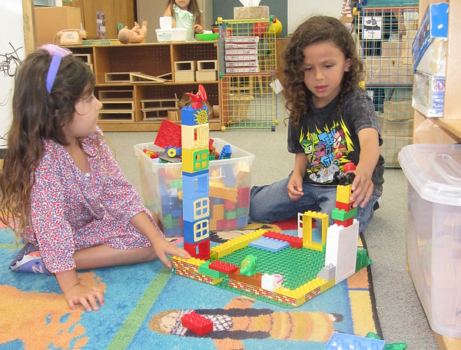
¡Intentalo! Uso intencional de preguntas
Notes:
Handout 5: Two Types of Questions
Participants will need copies of Handout 5: Two Types of Questions.
Purpose: As stated in the PCF, open-ended questions help elicit language from dual language learners. Developing open-ended questions is an art. This activity provides the opportunity for participants to better understand the differences between known-answer and open-ended questions. In addition, participants will practice developing open-ended questions.
Process:
Use photo on the slide.
Ask participants to view the picture and create a known-answer question based on the picture writing their question on Handout 3: Two Types of Questions.
Participants should then re-work their question to generate a similar, but now open-ended, question. They can draw upon the examples listed on the handout.
Have participants generate up to a total of three known-answer and three open-ended questions. They should record all questions on Handout 3: Two Types of Questions.
Once they have generated their lists, they can share at least one of each type of question, as well as the implications for practice, with the whole group.
The trainer can read from chat or have participants raise hand to share aloud.

Slide 27
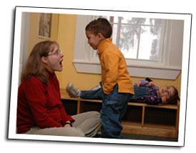
Extendiendo las conversaciones:
Trate de que sean 5
Intente mantener durante cinco turnos el mismo tema como una manera de alargar las conversaciones.
Añada detalles, presente nuevas palabras y mejore el lenguaje utilizando lo siguiente:
    Adjetivos y adverbios
    Definiciones y sinónimos
    Comparaciones y
    conclusiones
    Sintaxis y pragmática
    Dickinson & Tabors, 2001
Notes:
Conversaciones extendidas e intente que sean 5 (diapositivas 36-32, 15 minutos)
A medida que los niños ingresan a las últimas etapas del aprendizaje de un segundo idioma, es importante elevar la apuesta; utilizar estrategias específicas para extender las conversaciones ayudará a incrementar las oportunidades y expectativas para que los niños produzcan el lenguaje (Tabors, 2008). Cuando las maestras tienen conversaciones con los niños, hay varias estrategias para extender las conversaciones. Las conversaciones extendidas animan a tomar turnos múltiples de parte de cada participante de la conversación, promover el uso o la introducción de vocabulario variado y complejo, y validar las experiencias e intereses de los niños.
Esta diapositiva repasa las formas para promover conversaciones ricas. Sirve como recordatorio de proporcionarles a los niños oportunidades múltiples para practicar el lenguaje que aprenden mediante maneras significativas. Apoyar el lenguaje es trabajo difícil. La investigación muestra que los niños tienen menos conversaciones con sus maestras que incorporan el uso de una gran variedad de vocabulario, y que las conversaciones extendidas son raras.
¿Qué apoya específicamente el aprendizaje de los niños en preescolar que aprenden inglés?
Se requieren esfuerzos intencionales para fomentar el lenguaje oral. Las maestras deben ser conscientes de las oportunidades de conversación significativa con sus compañeros, tanto compañeros que hablan inglés y compañeros que comparten un idioma materno en común, y las maestras. Las maestras deben planificar proporcionar de manera intencional estas oportunidades para que los niños hablen.
PLF: ¿Qué fundamentos del aprendizaje de preescolar para el desarrollo del idioma inglés describe el mismo concepto o conceptos similares?
Dirija a los participantes al dominio de desarrollo del idioma inglés de PLF:
Página 117, hebra de expresión oral: sub-hebra 1.0 – Los niños usan estrategias no verbales y verbales para comunicarse con otras personas. Enfoque: comunicación de necesidades
Página 118, hebra de expresión oral: sub-hebra 1.0 – Los niños usan estrategias no verbales y verbales para comunicarse con otras personas. Enfoque: producción de vocabulario
Página 119, hebra de la expresión oral: sub-hebra 1.0 – Los niños usan estrategias no verbales y verbales para comunicarse con otras personas. Enfoque: conversación
Página 120, hebra de la oralidad: sub-hebra 1.0 – Los niños usan estrategias no verbales y verbales para comunicarse con otras personas. Enfoque: duración y complejidad de emisiones verbales
Página 121, hebra de la oralidad: sub-hebra 1.0 – Los niños usan estrategias no verbales y verbales para comunicarse con otras personas. Enfoque: gramática
Página 124, hebra de la oralidad: sub-hebra 3.0 – Los niños usan el idioma para crear narraciones orales acerca de sus experiencias personales. Enfoque: desarrollo narrativo
“Intente que sean 5” es una técnica desarrollada por David Dickinson. El foco es tener al menos cinco turnos del mismo tema, requiriendo dos rondas de conversación, donde, por ejemplo, la maestra inicia, el niño responde, la maestra habla nuevamente, el niño responde nuevamente, y la maestra habla una vez más.
Las maestras pueden expandir las conversaciones haciendo preguntas abiertas para animar a los niños a que le diga más. Dickinson dice que no se evite el uso de gramática de adultos intencionalmente.
¿Á qué habilidad del lenguaje y la alfabetización temprana se refiere esta actividad?
Esta técnica anima a los niños a utilizar una mayor variedad de palabras, a construir sus vocabularios y expresar ideas complejas en oraciones completas. Las maestras pueden estirar las conversaciones añadiendo detalles en sus partes de la conversación, introducir nuevos conceptos y mejorar el lenguaje utilizando adjetivos y adverbios. Otros aspectos de esta estrategia incluyen: delinear definiciones con palabras sinonímicas, comparar cosas para que los niños realicen inferencias y delinear el uso correcto de las palabras y la pragmática (lenguaje corporal).

Slide 28
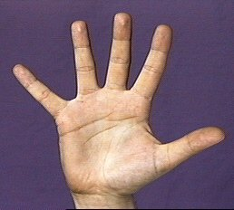
Ejemplo de intente que sean 5 (1)
Maestra: “¿Qué harías si encontraras una jirafa afuera?” (Turno 1)
Niño: “La dejaría tranquila” (Turno 2)
¿Qué podría añadir la maestra a continuación?
Adaptado de: Dickinson & Tabors (2001)
Notes:
Ejemplifique “intente que sean 5” con un participante u otro facilitador.
Nota: El ejemplo de “intente que sean 5” continua en las próximas tres diapositivas. Cada “turno” es se cuenta por el número entre paréntesis. Este ejemplo particular tiene de hecho seis turnos que muestra a las maestras que “intente que sean 5” proporciona una guía, pero siempre pueden ir más allá de los cinco turnos si la situación se presenta.

Slide 29
Ejemplo de intente que sean 5 (2)
Maestra: “¿Por qué la dejarías tranquila?” (Turno 3)
Niño: “Porque no quiero llevármela a casa.” (Turno 4)
¿ Qué podría añadir la maestra a continuación?
Adaptado de: Dickinson & Tabors (2001)
Notes:
Continue role-playing.
la representación

Slide 30
Ejemplo de intente que sean 5 (3)
Maestra: “¿No?” (Turno 5)
Niño: “Tendrían que hacer una casa muy grande.” (Turno 6)
Maestra: “Una casa gigante” (Turno 7)
Este ejemplo de “intente que sean 5” ayuda a construir el idioma para toda la vida y tomaría menos de 30 segundos.
Notes:
Nota: Al utilizar la palabra “gigante” luego de que el niño dijo “casa muy grande”, la maestra presenta una nueva palabra (adjetivo) y proporcionando una nueva palabra (gigante), una definición que se relaciona a la palabra que usó el niño (grande).
PLF: ¿Qué fundamentos del aprendizaje de preescolar para el desarrollo del idioma inglés describe el mismo concepto o conceptos similares? Dirija a los participantes al dominio del desarrollo del idioma inglés de PLF:
Página 117, hebra de oralidad: sub-hebra 1.0 – Los niños utilizan estrategias verbales y no verbales para comunicarse con otros. Enfoque: conversación
Niveles:
Inicial – conversa en el idioma materno, señala, hace mímica, actúa o responde con gestos
Medio – Utiliza algo de vocabulario de inglés, pero puede intercambiar códigos.
Avanzado – conversa en inglés
Resalte la conexión con la actividad previa basada en la investigación en la sección de la investigación a la práctica de la Guía de recursos PEL (págs. 59-60).

Slide 31
¡Pruébelo! Intente que sean 5
¿Qué has estado haciendo últimamente?
¿Qué has hecho este fin de semana?
¿Dónde has estado últimamente?
¿Qué es algo que esperas con ansias?
¿Cuáles son algunas de las personas que disfrutas?
Notes:
Seis minutos para la primera ronda, dos minutos para cada ronda subsiguiente (el número de rondas se determina por el tamaño del grupo y el tiempo)
Propósito: Extender las-conversaciones en el aula es clave para desarrollar las habilidades de audición y oralidad. Esta actividad proporciona a los participantes la oportunidad de practicar la estrategia “intente que sean 5” y mejorar sus habilidades de facilitación de conversación.
Para practicar la técnica de “intente que sean 5”, guíe a los participantes a formar tríos enumerándolos como 1, 2 y 3. Los unos serán las maestras, los dos serán los niños, y los tres son observadores. Utilizando los puntapiés de la diapositiva, los unos iniciarán las conversaciones, los dos responderán, y los tres ayudarán si es necesario, y luego describirán lo que notaron. Si el tiempo lo permite, el facilitador puede elegir realizar tres rondas para que cada participante practique la técnica.
#1
Setting: Child is playing outside and the classroom assistant engages child in this conversation.
Child: I went to Grandma's house!
Teacher: What did you do at Grandma's? (Allow “Wait Time" for child to gather thoughts)
Child: I maked a cake.
Teacher: Made a cake? (Pause for response; if none is forthcoming, extend by adding the following:) Tell me how you made it?
Child: We put in eggs and stirred it.
Teacher: Did you help crack the eggs? (Vocabulary extension through incorporating "crack")
Example 2B: Something to note: --- Some children/cultures stress the family/people present and behaviors of an experience, rather than the materials used. If so, the conversation might look like this....
Child: I went to Grandma's house!
Teacher: What did you do at Grandma's? (Allow “Wait Time" for child to gather thoughts)
Child: We maked a cake.
Teacher: Made a cake? (Pause for response; if none is forthcoming, extend by adding the following:) Tell me how you made it?
Child: Me and Grandma maked it, we used eggs.
Teacher: Did you help Grandma crack the eggs?
Child: Yes, and I made a big mess!
#2
Setting: Four year old child has come into the classroom and tells his teacher about a trip to the playground by his house.
Example 1
Child: I went to the park.
Teacher: What did you do at the park?
Child: I played on the swings.
Teacher: What else did you do?
Child: I went down the slide. It was really, really tall and it went down and down.
Teacher: Did you go with someone else?
Child: I went with mommy and Tyler wasn’t there.
Teacher: Is Tyler your friend?
Child : Tyler is my friend. He likes to play at the park too.
Teacher : It sounds like you had lots of fun at the park.

Slide 32
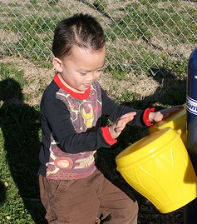
La alfabetización temprana en el aula de preescolar…
… está basada en las sólidas habilidades del lenguaje oral, el conocimiento de cómo funcionan los registros gráficos, la conciencia fonológica y un deseo personal de convertirse en un talentoso lector
(PCF, Vol. 1, pág. 217).
Notes:
Dos minutos
La frase de arriba del PCF une la sección anterior de este entrenamiento, que se enfocó en la audición y oralidad (desarrollo del lenguaje oral) con la siguiente sección, que se enfoca en las hebras de lectura y escritura de los fundamentos del desarrollo del idioma inglés. También se utiliza como puente al principio 10 (en la próxima diapositiva) de la Guía de recursos PEL. El principio 10 alude a la naturaleza de las estrategias del aula que se requieren para construir el conocimiento, las habilidades y las disposiciones necesarias para apoyar a los niños que aprenden en dos idiomas.

Slide 33
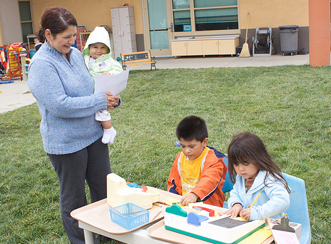
Principle Ten
Las maestras de enseñanza intencional deben ofrecer oportunidades para explorar…
Materiales escritos y significados
Sonidos mediante rimas y aliteraciones
Guía de recursos PEL, Segunda Edición, págs. 93-94
Notes:
Dos minutos (Guía de recursos PEL, págs. 93-94)
En la próxima sección de esta capacitación, los participantes explorarán estrategias para mejorar el conocimiento, las habilidades y las tendencias descriptas en las hebras de lectura y escritura de los fundamentos del desarrollo del idioma inglés. Para más interacciones y estrategias, los participantes deben tomar como referencia el PCF (págs. 231-236).

Slide 34

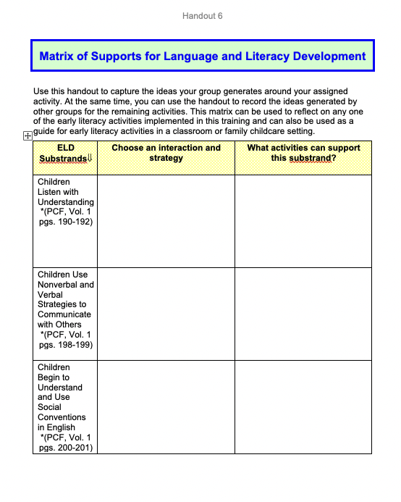
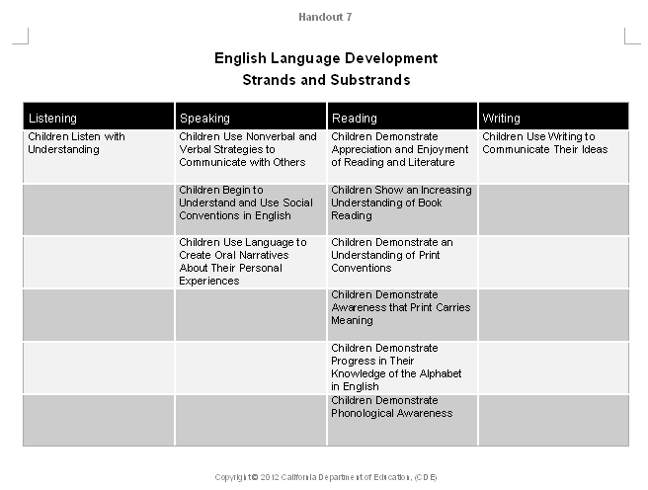
Enseñanza intencional: planificación con el fin en mente
Notes:
Intentional Teaching: Planning with the End in Mind
Ask participants to take out Handout 6 (label it here) and 7: Summary of ELD Strands and Substrands and Handout: ELD Interactions and Strategies of the Preschool Curriculum Framework Volume 1 pgs. 188-223.
Show the next slide for virtual instructions:
Virtual instructions:
Assign one substrand to each breakout room. There are ten substands, so participants should be placed into ten breakout rooms.
Each group will identify a recorder and a reporter.
Invite participants to breakout rooms.
Each group will read the interactions and strategies of their assigned substrand on the PCF pages indicated on handout 7.
Each group will record their findings on Handout 6.
Invite participants back to main room to share aloud.

Slide 35
¡Pruébelo! Los soportes para el desarrollo del lenguaje y la alfabetización
En pequeños grupos, discuta su actividad asignada y documente su discusión en el Apunte 6: Apoyos para el desarrollo del lenguaje y la alfabetización.
  La poesía en marcha
  ¿Cuántas sílabas tiene tu nombre?
  “Pescando” sonidos iniciales
  Cree su propio libro de cuento
¿A qué base de desarrollo del idioma inglés se refiere esta actividad? ¿Qué es lo que específicamente apoya el aprendizaje de los niños de preescolar que aprenden inglés?
Notes:
¡Pruébelo! Soportes para el desarrollo del lenguaje y la alfabetización (60 minutos)
Distribuya una de las siguientes tarjetas de actividad a cada grupo:
La poesía en marcha
Muestra de sílabas en tu nombre
Palo de pesca
Tarjetas de imagen laminadas
Nota: Esta es una actividad central del módulo. Otorgue hasta 25 minutos para tiempo de pequeños grupos, y 35 minutos para que los grupos compartan en voz alta y se involucren en una discusión de grupo entero.
Haga que los participantes se enumeren en 1-4. Deben trabajar en pequeños grupos para revisar y discutir su actividad asignada. Anime a los participantes a documentar su discusión en el Apunte 6: Soportes para el desarrollo del lenguaje y la alfabetización. Las preguntas guía son:
¿Á qué sub-hebras del desarrollo del idioma inglés se refiere esta actividad?
Cada actividad sólo se dirigirá a ciertas habilidades. Como una manera de cerrar esta actividad, los entrenadores pueden querer guiar a los participantes a identificar a qué habilidades de alfabetización se dirigen estas actividades.
¿Qué apoya específicamente el aprendizaje de los niños en preescolar que aprenden inglés?
Los participantes deben identificar soportes apropiados para cada actividad, recurriendo a la Guía de recursos PEL, págs. 56-60.
NOTA: Los capacitadores pueden tener una copia del Apunte 6 al menos completada en forma parcial para cada una de las cuatro actividades con el fin de tener algo para usar rápidamente como referencia en caso de que algún grupo en particular “se trabe”. Las notas para el capacitador debajo de cada diapositiva de soporte proporciona información adicional para compartir durante la discusión grupal. Los participantes también deben utilizar el apunte para capturar las ideas generadas por sus colegas durante esta discusión.

Slide 36
Hebra de escucha: los niños escuchan con comprensión
Elija una interacción y estrategia del marco del plan de estudios preescolar.
¿Qué actividades pueden corraborar la hebra?
Notes:
Listening
Substrand: Children Listen with Understanding
*(PCF, Vol. 1 pgs. 190-192)
Breakout room participant shares the results of their discussion.

Slide 37
Hebra del habla: los niños utilizan estrategias no verbales y verbales para comunicarse con los demás
Elija una interacción y estrategia del marco del plan de estudios preescolar
¿Qué actividades pueden corraborar la hebra?
Notes:
Speaking
Children Use Nonverbal and Verbal Strategies to Communicate with Others
*(PCF, Vol. 1 pgs. 198-199)
Breakout room participant shares the results of their discussion
What specifically supports the learning for preschool English learners?
Representing names in this manner can be a way for preschool English learners to learn the names of their classmates (and vice versa).
This activity helps children with special needs visually discriminate, as they begin by associating the drawing with their friend, and then eventually recognize the connection between the written representation of the name and the correct peer.
What ELD foundations substrands does this activity address? Phonological awareness, alphabet knowledge, and concepts of print.

Slide 38
Hebra del habla: los niños comienzan a comprender y utilizar las convenciones sociales en inglés
Elija una interacción y estrategia del marco del plan de estudios preescolar
¿Qué actividades pueden corraborar la hebra?
Notes:
Speaking
Children Begin to Understand and Use Social Conventions in English
*(PCF, Vol. 1 pgs. 200-201)
Breakout room participant shares the results of their discussion
What specifically supports the learning for preschool English learners?
Representing names in this manner can be a way for preschool English learners to learn the names of their classmates (and vice versa).
This activity helps children with special needs visually discriminate, as they begin by associating the drawing with their friend, and then eventually recognize the connection between the written representation of the name and the correct peer.
What ELD foundations substrands does this activity address? Phonological awareness, alphabet knowledge, and concepts of print.

Slide 39
Hebra del habla: los niños utilizan el lenguaje para crear narrativas orales sobre sus experiencias personales
Elija una interacción y estrategia del marco del plan de estudios preescolar
¿Qué actividades pueden corraborar la hebra?
Notes:
Speaking
Children Use Language to Create Oral Narratives About Their Personal Experiences
*(PCF, Vol. 1 pgs. 203)
Breakout room participant shares the results of their discussion
What specifically supports the learning for preschool English learners?
Representing names in this manner can be a way for preschool English learners to learn the names of their classmates (and vice versa).
This activity helps children with special needs visually discriminate, as they begin by associating the drawing with their friend, and then eventually recognize the connection between the written representation of the name and the correct peer.
What ELD foundations substrands does this activity address? Phonological awareness, alphabet knowledge, and concepts of print.

Slide 40
Hebra de lectura: los niños demuestran que aprecian y disfrutan la lectura y la literatura
Elija una interacción y estrategia del marco del plan de estudios preescolar
¿Qué actividades pueden corraborar la hebra?
Notes:
Reading
Children Demonstrate Appreciation and Enjoyment of Reading and Literature
*(PCF, Vol. 1 pgs. 207)
Breakout room participant shares the results of their discussion
What specifically supports the learning for preschool English learners?
Representing names in this manner can be a way for preschool English learners to learn the names of their classmates (and vice versa).
This activity helps children with special needs visually discriminate, as they begin by associating the drawing with their friend, and then eventually recognize the connection between the written representation of the name and the correct peer.
What ELD foundations substrands does this activity address? Phonological awareness, alphabet knowledge, and concepts of print.

Slide 41
Hebra de lectura: los niños muestran una comprensión cada vez mayor de la lectura de libros
Elija una interacción y estrategia del marco del plan de estudios preescolar
¿Qué actividades pueden corraborar la hebra?
Notes:
Reading
Children Show an Increasing Understanding of Book Reading
*(PCF, Vol. 1 pgs. 209-210)
Breakout room participant shares the results of their discussion
What specifically supports the learning for preschool English learners?
Representing names in this manner can be a way for preschool English learners to learn the names of their classmates (and vice versa).
This activity helps children with special needs visually discriminate, as they begin by associating the drawing with their friend, and then eventually recognize the connection between the written representation of the name and the correct peer.
What ELD foundations substrands does this activity address? Phonological awareness, alphabet knowledge, and concepts of print.

Slide 42
Hebra de lectura: los niños demuestran una comprensión de las convenciones impresas
Elija una interacción y estrategia del marco del plan de estudios preescolar
¿Qué actividades pueden corraborar la hebra?
Notes:
Reading
Children Demonstrate an Understanding of Print Conventions
*(PCF, Vol. 1 pgs. 211)
Breakout room participant shares the results of their discussion
What specifically supports the learning for preschool English learners?
Representing names in this manner can be a way for preschool English learners to learn the names of their classmates (and vice versa).
This activity helps children with special needs visually discriminate, as they begin by associating the drawing with their friend, and then eventually recognize the connection between the written representation of the name and the correct peer.
What ELD foundations substrands does this activity address? Phonological awareness, alphabet knowledge, and concepts of print.

Slide 43
Hebra de lectura: los niños demuestran conciencia de que la letra impresa tiene significado
Elija una interacción y estrategia del marco del plan de estudios preescolar
¿Qué actividades pueden corraborar la hebra?
Notes:
Reading
Children Demonstrate Awareness that Print Carries Meaning
*(PCF, Vol. 1 pgs. 212-213)
Breakout room participant shares the results of their discussion
What specifically supports the learning for preschool English learners?
Representing names in this manner can be a way for preschool English learners to learn the names of their classmates (and vice versa).
This activity helps children with special needs visually discriminate, as they begin by associating the drawing with their friend, and then eventually recognize the connection between the written representation of the name and the correct peer.
What ELD foundations substrands does this activity address? Phonological awareness, alphabet knowledge, and concepts of print.

Slide 44
Hebra de lectura: los niños demuestran progreso en su conocimiento del alfabeto en inglés
Elija una interacción y estrategia del marco del plan de estudios preescolar
¿Qué actividades pueden corraborar la hebra?
Notes:
Reading
Children Demonstrate Progress in Their Knowledge of the Alphabet in English
*(PCF, Vol. 1 pgs. 214)
Breakout room participant shares the results of their discussion
What specifically supports the learning for preschool English learners?
Representing names in this manner can be a way for preschool English learners to learn the names of their classmates (and vice versa).
This activity helps children with special needs visually discriminate, as they begin by associating the drawing with their friend, and then eventually recognize the connection between the written representation of the name and the correct peer.
What ELD foundations substrands does this activity address? Phonological awareness, alphabet knowledge, and concepts of print.

Slide 45
Hebra de lectura: los niños demuestran conciencia fonológica
Elija una interacción y estrategia del marco del plan de estudios preescolar
¿Qué actividades pueden corraborar la hebra?
Notes:
Reading
Children Demonstrate Phonological Awareness
*(PCF, Vol. 1 pgs. 215-216)
Breakout room participant shares the results of their discussion
What specifically supports the learning for preschool English learners?
Representing names in this manner can be a way for preschool English learners to learn the names of their classmates (and vice versa).
This activity helps children with special needs visually discriminate, as they begin by associating the drawing with their friend, and then eventually recognize the connection between the written representation of the name and the correct peer.
What ELD foundations substrands does this activity address? Phonological awareness, alphabet knowledge, and concepts of print.

Slide 46
Hebra de escritura: los niños usan la escritura para comunicar sus ideas
Elija una interacción y estrategia del marco del plan de estudios preescolar
¿Qué actividades pueden corraborar la hebra?
Notes:
Writing
Children Use Writing to Communicate Their Ideas
*(PCF, Vol. 1 pgs. 220-221)
Breakout room participant shares the results of their discussion
What specifically supports the learning for preschool English learners?
Representing names in this manner can be a way for preschool English learners to learn the names of their classmates (and vice versa).
This activity helps children with special needs visually discriminate, as they begin by associating the drawing with their friend, and then eventually recognize the connection between the written representation of the name and the correct peer.
What ELD foundations substrands does this activity address? Phonological awareness, alphabet knowledge, and concepts of print.

Slide 47
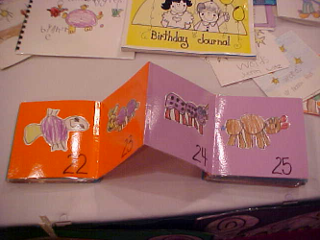
Otros libros hechos en casa
Libros de cuentos personales con fotos
“Perritos en el espacio”
Libro de tú y yo
Libro acordeón
Libro con caja de cereal
Libro con bolsitas plásticas
Extra: Etiquetas para libros
Notes:
Libros hechos en casa
Nota: los materiales o instrucciones para cada uno de estos libros hechos en casa se incluyen en los materiales del capacitados. Se sugiere que su equipo de capacitación tenga una muestra de cada uno de estos libros y les proporcione materiales a los participantes para hacer y llevar uno de estos libros. Los participantes podrían al menos montar el libro y completar las primeras páginas.
¿Á qué habilidad de la alfabetización temprana se refiere esta actividad?
Dependiendo del enfoque del libro hecho en casa, la maestra, el padre, o cualquier otro adulto puede enfatizar una de las habilidades de la alfabetización temprana, tales como rima, conocimiento alfabético, inicio-rima, o aliteración.

Slide 48
Actividad de cierre: KWL
Al comienzo de esta capacitación, pedimos que utilice el Apunte 1: KWL para escribir una oración sobre lo que:
  Ya conoce sobre la alfabetización temprana para niños que aprenden inglés
  Quiere conocer acerca de la alfabetización temprana para niños que aprenden inglés
Añada una oración acerca de algo que haya aprendido sobre la alfabetización temprana para niños de preescolar que aprenden inglés.
Notes:
Actividad de cierre: KWL (diapositiva 57, tres minutos)
Otórguele tres minutos a los participantes para que completen la última sección del Apunte 1:KWL, para que puedan capturar lo que aprendieron en esta capacitación.
Haga que los participantes compartan los descubrimientos que resaltan los puntos clave de la Guía de recursos PEL (Principios 9 y 10) y los ejemplos del PLF.
Si no utilizó el Apunte KWL, proponga otra actividad de reflexión breve.

Slide 49
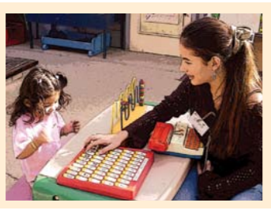
Gracias por Zooming con nosotras!

